Slide 1

#4 AdaBoost
11기 Java 김민혁

Slide 2
목차
4.1
의사결정나무
4.2
Ensemble
4.3
AdaBoost

Slide 3
Decision Tree
Python
Java
static ~~ 두 집단 간 이질성이 크게끔 나누자!(){
if (분기되지 않는다){
return;
}
두 집단 간 이질성이 크게끔 나누자!();
}
def 두 집단 간 이질성이 크게끔 나누자!():
if 분기되지 않는다:
return
두 집단 간 이질성이 크게끔 나누자!()

Slide 4
Decision Tree
Pros
구조가 단순, 수학적 가정 불필요.
Cons
경계선 근처 값이 오차가 클 수 있음 (비연속성).
예측변수의 효과 파악이 어려움.

Slide 5
Ensemble
단순 Decision Tree는 Not MZ (엠제트)
여러 개를 쌓아보자!
Bagging
Boosting

Slide 6
Ensemble
Bagging
Input
Model 1
Model 2
Model 3
Model 4
Model ..
Model N
Output
Categorical Data: Voting
Continuous Data: Average

Slide 7
Ensemble
Boosting
Input
Model 1
Model 2
Model ..
Model N
Output
Bagging 보다 성능이 좋음
비교적 속도가 느리고, 과적합 가능성↑

Slide 8


AdaBoost
Effective method of producing a very accurate prediction rule by combining rough and moderately inaccurate rules of thumb..
따봉도치야 고마워! (다소 의역)
Yoav Freund

Slide 9
AdaBoost
Input
Model 1
Model 2
Model ..
Model N
Output

Slide 10
AdaBoost
Adaptive!
Adaptive!
Adaptive!
Input
Model 1
Model 2
Model ..
Model N
Output

Slide 11


AdaBoost
범인은 키가 172cm 이상일거야!
Adaptive!
Adaptive!
Adaptive!
범인 아님, 172cm, 못생김
X
Input
Model 1
Model 2
Model ..
Model N
Output
A
범인, 175cm, 못생김
O
B
범인 아님, 173cm, 잘생김
X
C

Slide 12
AdaBoost
미안하다 A,C.. 그렇다면 범인은
키가 173cm 이상일거야!
Adaptive!
Adaptive!
Adaptive!
범인 아님, 172cm, 못생김
O
Input
Model 1
Model 2
Model ..
Model N
Output
A
범인, 175cm, 못생김
O
B
범인 아님, 173cm, 잘생김
X
C

Slide 13
AdaBoost
미안하다 C.. 그렇다면 범인은
못생겼을거야!
Adaptive!
Adaptive!
Adaptive!
범인 아님, 172cm, 못생김
X
Input
Model 1
Model 2
Model ..
Model N
Output
A
범인, 175cm, 못생김
O
B
범인 아님, 173cm, 잘생김
O
C

Slide 14
AdaBoost
범인은 키가 173cm 이상이고
못생긴 B야!
Adaptive!
Adaptive!
Adaptive!
범인 아님, 172cm, 못생김
O
Input
Model 1
Model 2
Model ..
Model N
Output
A
범인, 175cm, 못생김
O
B
범인 아님, 173cm, 잘생김
O
C

Slide 15
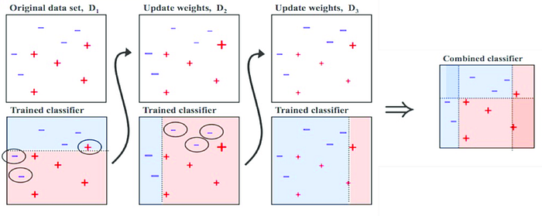
AdaBoost

Slide 16
AdaBoost
Pros
일반적인 Boosting보다 과적합의 영향을 덜 받음.
Cons
이상치에 민감함.
해석이 어려움.

Slide 17
AdaBoost
Hyper Parameter
base_estimators
- 학습에 사용하는 알고리즘
- default : None → DecisionTreeClassifier(max_depth = 1) 이 적용
n_estimators
- 생성할 약한 학습기의 개수를 지정
- default : 50
learning_rate
- 약한 학습기가 순차적으로 오류값을 보정해나갈 때 적용하는 계수
- default : 1

Slide 18

감사합니다.

